Slide 1
Engenharia de Sistemas
Avançando na Engenharia e Gerenciamento de Sistemas
Parte 3 – SEBOK
Prof. Ivan Granja
PUC-Campinas

Slide 2
Parte 3 – Engenharia e Gerenciamento de Sistemas
9 Áreas de Conhecimento
Introdução ao Processo de Ciclo de Vida
Modelos de Ciclo de Vida
Definição de Conceitos (definir, no sentido de “especificar”)
Definição do Sistema (definir, no sentido de “especificar”)
Realização/Percepção do Sistema (system realization)
Liberação e Uso do Sistema
Gestão da Engenharia do Sistema
Gestão da “Vida” (ciclo de vida) de Produto e Serviços (sistemas)
Padrões da Engenharia de Sistemas

Slide 3
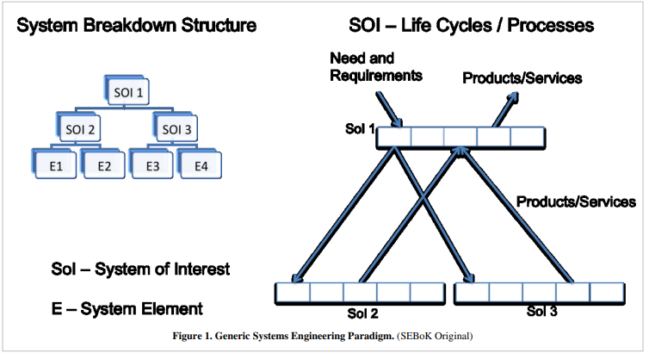
SEBOK Parte 3
Processo de Ciclo de Vida
A função de um processo de ciclo de vida é definir o trabalho a ser realizado e os artefatos associados a serem produzidos.
Artefatos, são os produtos do processo, sejam intermediários (modelos, especificações, etc.) ou o produto final (o sistema em si, com seus subsistemas e partes/elementos)
BKCASE EDITORIAL BOARD. The guide to the systems engineering body of knowledge (SEBoK). R.J. Cloutier (Editor in Chief). Hoboken, NJ: The Trustees of the Stevens Institute of Technology. 2021.

Slide 4
SEBOK Parte 3
Processo de Ciclo de Vida
O processo de ciclo de vida aglutina e organiza os meios (métodos, técnicas, pessoas, etc..) necessários para produzir o sistema desejado.
Um processo é uma série de ações ou medidas tomadas para alcançar um fim específico. Processos podem ser realizados por humanos ou máquinas, transformando sucessivamente entradas em saídas (artefatos ou produtos do processo).

Slide 5
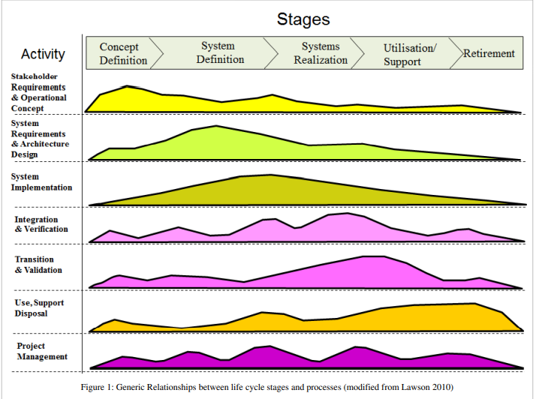
SEBOK Parte 3
Processo de Ciclo de Vida
Atividades são disciplinas que exigem habilidades, conhecimento e competências para realização
Estágios (ou fases), definem as fases sucessivas pelas quais o processo flui, no sentido de se obter o produto final
BKCASE EDITORIAL BOARD. The guide to the systems engineering body of knowledge (SEBoK). R.J. Cloutier (Editor in Chief). Hoboken, NJ: The Trustees of the Stevens Institute of Technology. 2021.

Slide 6
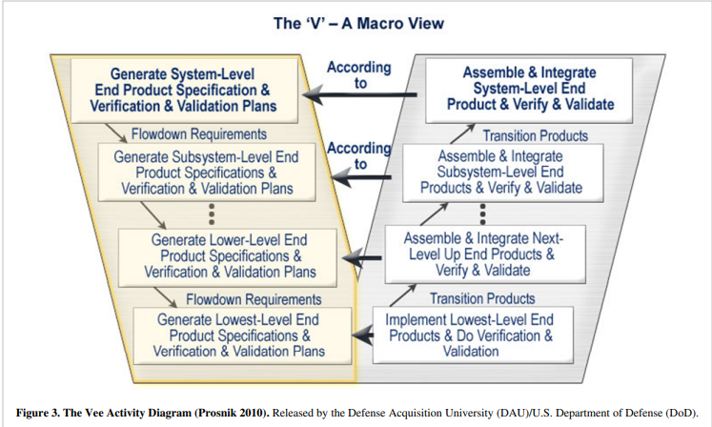
SEBOK Parte 3
Modelos de Ciclo de Vida
Um ciclo de vida para um sistema, em geral, consiste em uma série de etapas reguladas por um conjunto de decisões de gestão que confirmam que o sistema está maduro o suficiente para deixar um estágio e entrar em outro.
Um exemplo “Moderno” de ciclo de vida é o modelo V (Vee) ao lado.
BKCASE EDITORIAL BOARD. The guide to the systems engineering body of knowledge (SEBoK). R.J. Cloutier (Editor in Chief). Hoboken, NJ: The Trustees of the Stevens Institute of Technology. 2021.

Slide 7
Modelo V (Vee Model)
BKCASE EDITORIAL BOARD. The guide to the systems engineering body of knowledge (SEBoK). R.J. Cloutier (Editor in Chief). Hoboken, NJ: The Trustees of the Stevens Institute of Technology. 2021.

Slide 8
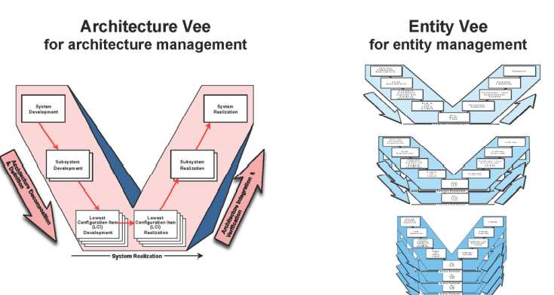
Modelo V (Vee Model)
BKCASE EDITORIAL BOARD. The guide to the systems engineering body of knowledge (SEBoK). R.J. Cloutier (Editor in Chief). Hoboken, NJ: The Trustees of the Stevens Institute of Technology. 2021.

Slide 9
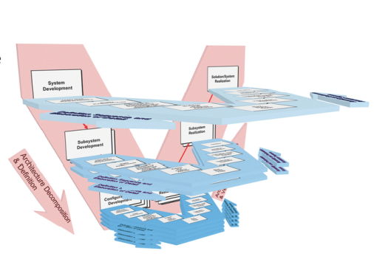
Modelo V (Vee Model)
BKCASE EDITORIAL BOARD. The guide to the systems engineering body of knowledge (SEBoK). R.J. Cloutier (Editor in Chief). Hoboken, NJ: The Trustees of the Stevens Institute of Technology. 2021.

Slide 10
SEBOK Parte 3
Definição de Conceitos
Definição conceitual é o conjunto de atividades de engenharia de sistemas em que o espaço do problema e as necessidades e requisitos do negócio ou empresa e stakeholders (envolvidos) são examinados de perto
Avalia-se o contexto no qual o sistema se inserirá, com foco no negócio.
  A que missão de propõe o sistema?
  Quais as necessidades de todos os envolvidos deve ser conciliadas?
  Em geral produz um Caso de Negócio (Business Case)
Qual o público que fará uso do sistema a ser construído?
  Um Sistema especifico para um ou poucos clientes (máquinas em sistema produtivo)
  Um Sistema para um grupo maior de usuários (sistema de segurança, um software empresarial)
  Um sistema de aplicação geral (Aplicativos, Carros, Máquina de Guloseimas)

Slide 11
SEBOK Parte 3
Definição do Sistema
As atividades de definição do sistema são conduzidas para criar e descrever detalhadamente um sistema de interesse (SoI) para satisfazer uma necessidade identificada
  Definição de Requisitos (do sistema)
  Arquitetura do sistema (lógica e Física)
  Análise e Design do Sistema
  Produz Modelos e Especificação do sistema em diferentes níveis de detalhe
Apesar de parecida com definição de conceitos, é uma atividade focada na definição de sucessivas camadas de definição do sistema, cada uma com mais detalhes que a anterior.
  Qual o papel da Modelagem de Sistemas na sua definição?

Slide 12
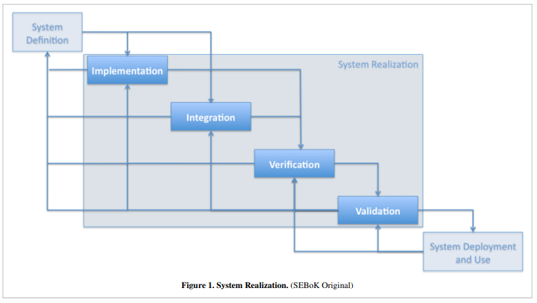
SEBOK Parte 3
Realização do Sistema
As atividades de realização do sistema são realizadas para criar e testar versões de um sistema conforme especificado na definição do sistema.
As atividades são agrupadas e descritas como processos genéricos que são realizados iterativamente e/ou simultaneamente, dependendo do modelo de ciclo de vida selecionado.
BKCASE EDITORIAL BOARD. The guide to the systems engineering body of knowledge (SEBoK). R.J. Cloutier (Editor in Chief). Hoboken, NJ: The Trustees of the Stevens Institute of Technology. 2021.

Slide 13
SEBOK Parte 3
Realização do Sistema
Mobilizam as tarefas técnicas necessárias para:
  construir um sistema ou suas partes (implementação do sistema)
  integrar elementos diferentes do sistema (integração do sistema)
  e garantir que o sistema atenda tanto às necessidades das partes interessadas (validação do sistema) quanto alinhada com os requisitos do sistema e arquitetura (verificação do sistema).
BKCASE EDITORIAL BOARD. The guide to the systems engineering body of knowledge (SEBoK). R.J. Cloutier (Editor in Chief). Hoboken, NJ: The Trustees of the Stevens Institute of Technology. 2021.

Slide 14
SEBOK Parte 3
Realização do Sistema
A Implementação do Sistema utiliza a estrutura criada durante o design arquitetural e os resultados da análise do sistema para construir elementos (partes, subsistemas, etc..) que atendam requisitos do sistema desenvolvidos nas fases iniciais do ciclo de vida (Definições de Conceitos e de Sistemas)
A integração do sistema consiste em fazer a integração dos elementos do sistema, implementado e compondo o sistema de interesse (SoI), reunindo esses elementos implementados em conjunto e realizar as ações de verificação e validação (ações de V&V) no decorrer da “montagem” do sistema como um todo.

Slide 15
SEBOK Parte 3
Realização do Sistema
A Verificação do Sistema é um conjunto de ações utilizadas para checar a correção de qualquer produto/elemento (um sistema global, um subsistema, uma parte, um componente, um documento, uma especificação, um serviço, uma tarefa, um requisito, etc. ) de um sistema.
Estamos construindo o produto corretamente?
A Validação do sistema é um conjunto de ações utilizadas para assegurar a conformidade de qualquer produto/ elemento (um sistema global, um subsistema, uma parte, um componente, um documento, uma especificação, um serviço, uma tarefa, um requisito, etc. ) com respeito às finalidades e funções requeridas e definidas por quem vai usar o sistema (usuário)
Estamos construindo o produto correto?

Slide 16
SEBOK Parte 3
Liberação e Uso do Sistema
A liberação e utilização do sistema são atividades críticas de engenharia de sistemas, que garantem que o sistema desenvolvido seja operacionalmente aceitável e que a responsabilidade pelas operações efetivas, eficientes e seguras do sistema seja transferida ao cliente/usuário.
Compreende os assuntos:
  Implantação, Operação, Manutenção e Logística
BKCASE EDITORIAL BOARD. The guide to the systems engineering body of knowledge (SEBoK). R.J. Cloutier (Editor in Chief). Hoboken, NJ: The Trustees of the Stevens Institute of Technology. 2021.

Slide 17
SEBOK Parte 3
Gestão da Engenharia de Sistemas
Essa área de conhecimento é sobre a gestão dos recursos e ativos destinados à realização de engenharia de sistemas, muitas vezes no contexto de um projeto ou um serviço, mas às vezes no contexto de uma atividade menos bem definida. A gestão de engenharia de sistemas se distingue da gestão geral de projetos por seu foco nos aspectos técnicos ou de engenharia de um projeto. Compreende diversas áreas e conhecimentos (mas com foco técnico):
  Planejamento
  Gestão de Riscos
  Avaliação e controle
  Medição
  Gestão da Informação para Tomada de Decisão e Resolução de Conflitos
  Gestão da Qualidade
  Gestão de Configuração, de Versões e da Automação do Processo

Slide 18
SEBOK Parte 3 - Gestão da “Vida” (ciclo de vida) de Produto e Serviços (sistemas)
A gestão da vida útil de produtos e serviços lida com o planejamento geral do ciclo de vida e o suporte de um sistema. A vida útil de um produto ou serviço abrange um período de tempo consideravelmente maior do que o tempo necessário para projetar e desenvolver o sistema. Os engenheiros de sistemas precisam entender e aplicar os princípios da gestão da vida ao longo do ciclo de vida do sistema.
Suporte inclui atendimento, pós-venda, assistências técnica, serviços especializados ao cliente.
Também compreende:
  Extensão de vida útil
  Atualizações de recursos, atualizações de versões e modernização
  Alienação (depreciação contábil) e Descontinuação de uso

Slide 19
SEBOK Parte 3
Padrões da Engenharia de Sistemas
se concentra nas normas e protocolos técnicos relevantes para a engenharia de sistemas. Ele analisa os tipos de padrões, alguns dos padrões-chave e os esforços de alinhamento para alcançar um conjunto consistente de padrões.
Muitas áreas produzem padrões aplicáveis na Engenharia de Sistemas. Desta forma o Engenheiro deve:
  Reconhecer a relevância e as aplicações de um padrão
  Alinhamento e comparação de padrões
  Aplicação de Padrões de Engenharia de Sistemas
    Ex: ISO/IEC/IEEE 15288 (2015) https://www.sebokwiki.org/wiki/ISO/IEC/IEEE_15288

